Slide 1



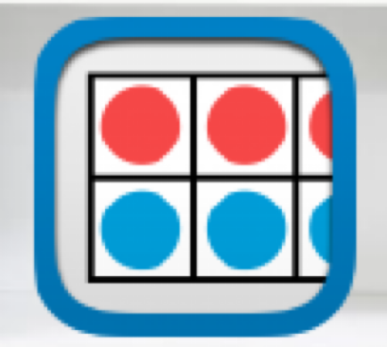




أدوات
الفصل العاشر
القياس
(١٠-٤) مقارنة الكتل وترتيبها
نشاط

Slide 2
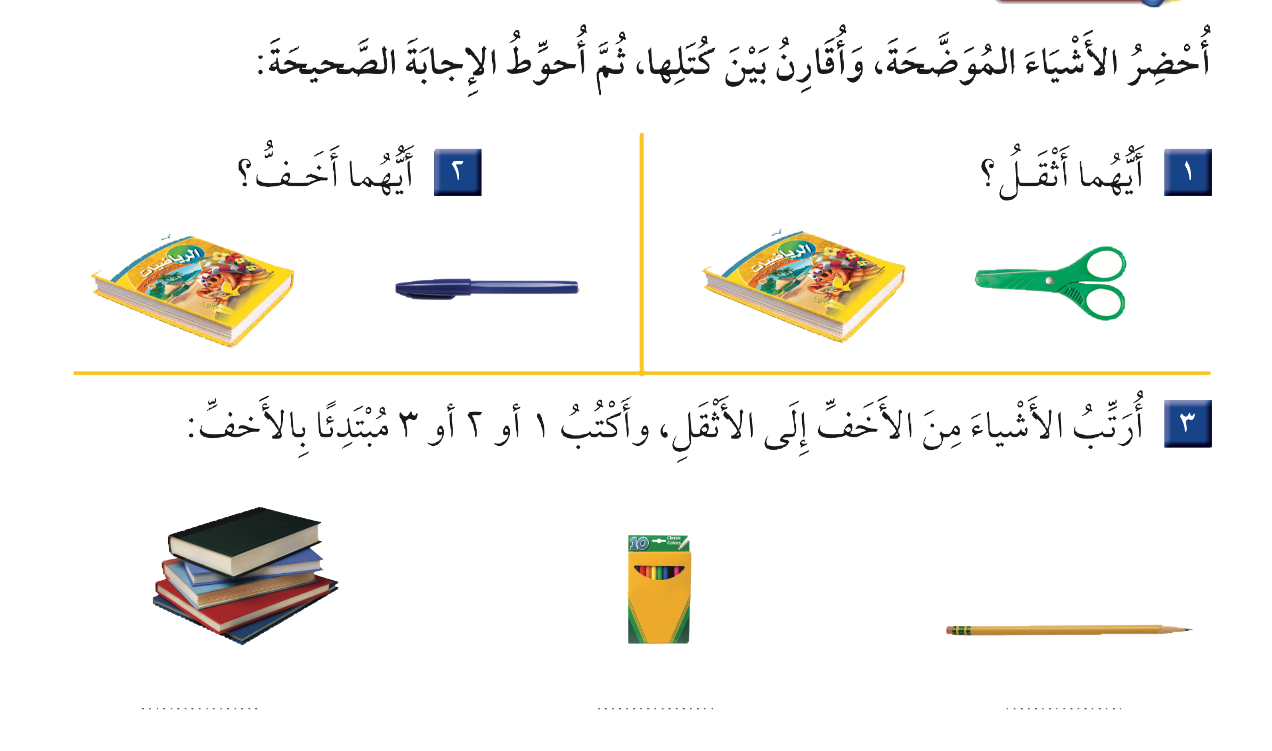


٢
١
٣

Slide 3
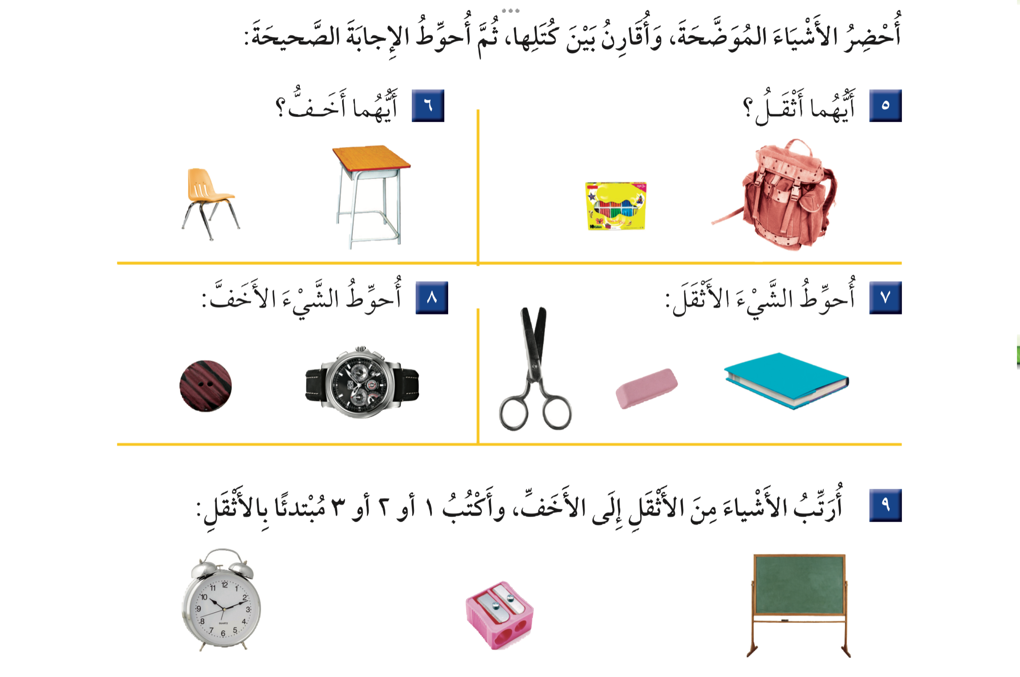





Slide 4
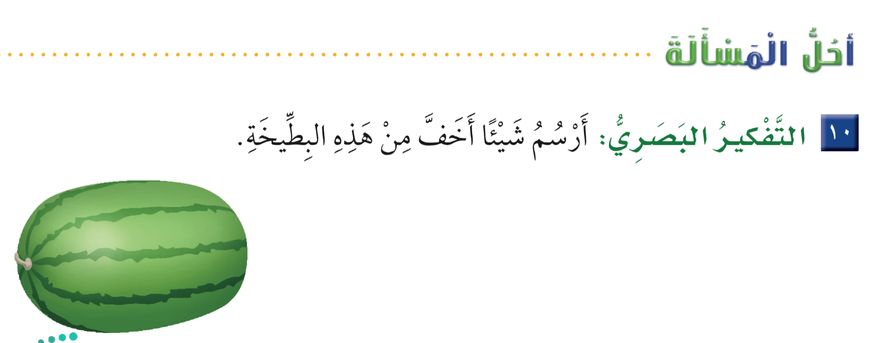



٢
٣
١

